Slide 1
Развитие связной речи дошкольников посредством схем, мнемотаблиц.

Slide 2
Слово «мнемотехника» означает – техника запоминания. В переводе с греческого искусство запоминания.
Это система методов и приемов
обеспечивающих эффективное запоминание,
сохранение и воспроизведение информации.

Slide 3
Мнемотехника используется для решения следующих задач:
развитие связной и диалогической речи у детей;
развитие умения с помощью графической аналогии понимать и рассказывать знакомые сказки, стихи;
обучение детей правильному звукопроизношению;
развитие умственной активности, сообразительности, наблюдательности, умения сравнивать, выделять существенные признаки;
развитие психических процессов: мышления, внимания, воображения, памяти (разных видов: слуховой, зрительной, двигательной, тактильной).

Slide 4
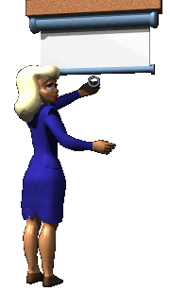
Суть работы с мнемотаблицами заключается в следующих этапах:
Рассматривание таблицы и разбор того, что на ней изображено.
Перекодировка информации, т. е. преобразование из абстрактных
символов в образы.
После перекодировки осуществляется пересказ, составление рассказа по заданной теме и др., то есть происходит отработка метода запоминания.

Slide 5
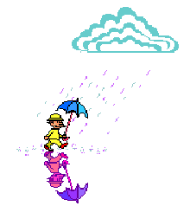
Мнемоквадрат
Одиночное изображение,
которое обозначает одно слово,
словосочетание или простое
предложение.

Slide 6
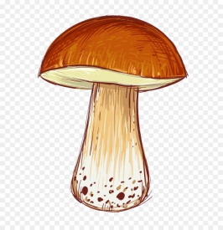
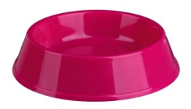
Мнемодорожка
Ряд картинок (3-5), по которым можно составить небольшой рассказ в 2 - 4 предложения.

Slide 7
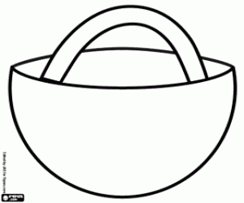
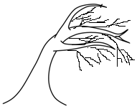
Мнемотаблица
Это целая схема, в которую заложен текст (рассказ, стих, сказка и т. п.)
Notes:
Составление рассказа о осени.
Отгадать стихотворение. (Я рубашку сшила мишке….)

Slide 8
Мнемотехнику можно использовать при
Составление описательного рассказа
(овощи и фрукты по схеме)
Рассказывание сказок используя
мнемоквадраты, по мнемодорожкам
Разучивание стихотворений
Составление рассказов
Проговаривание скороговорок, заучивание потешек.

Slide 9
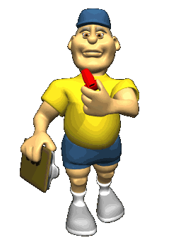
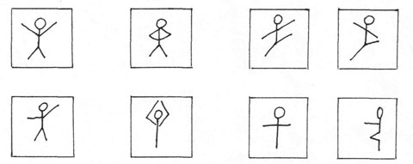
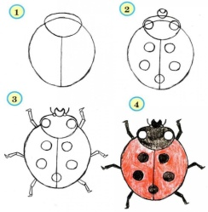
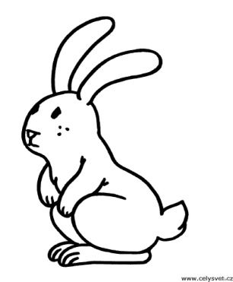
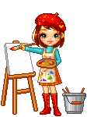
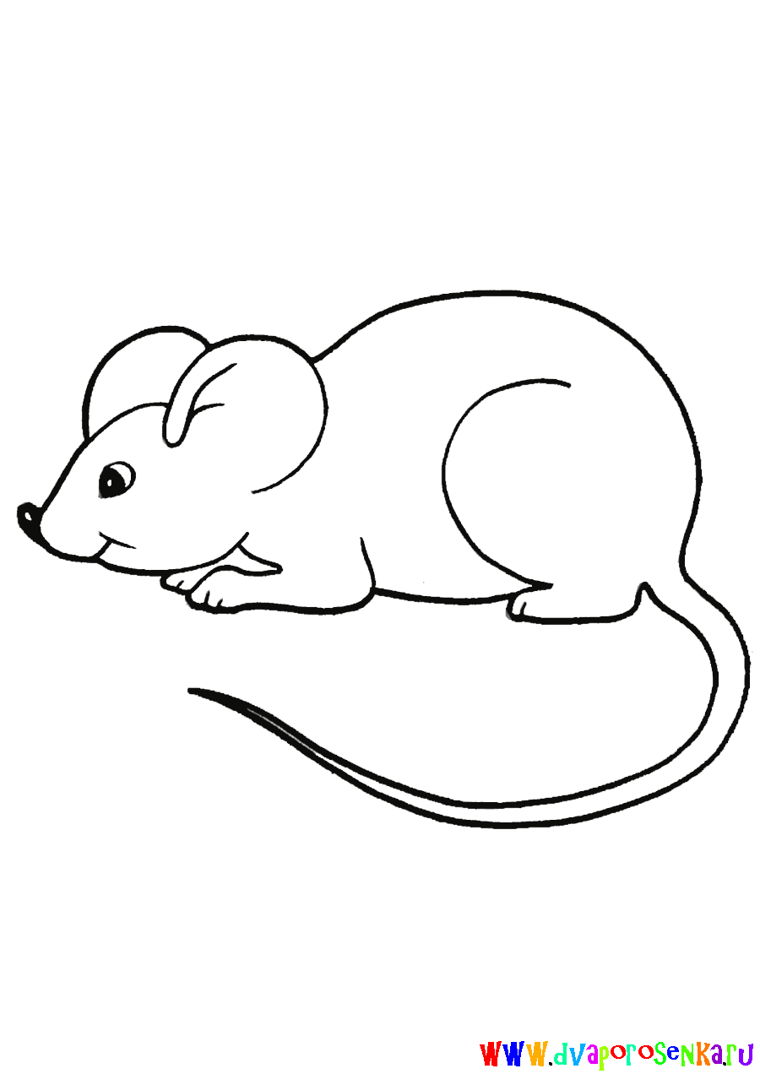
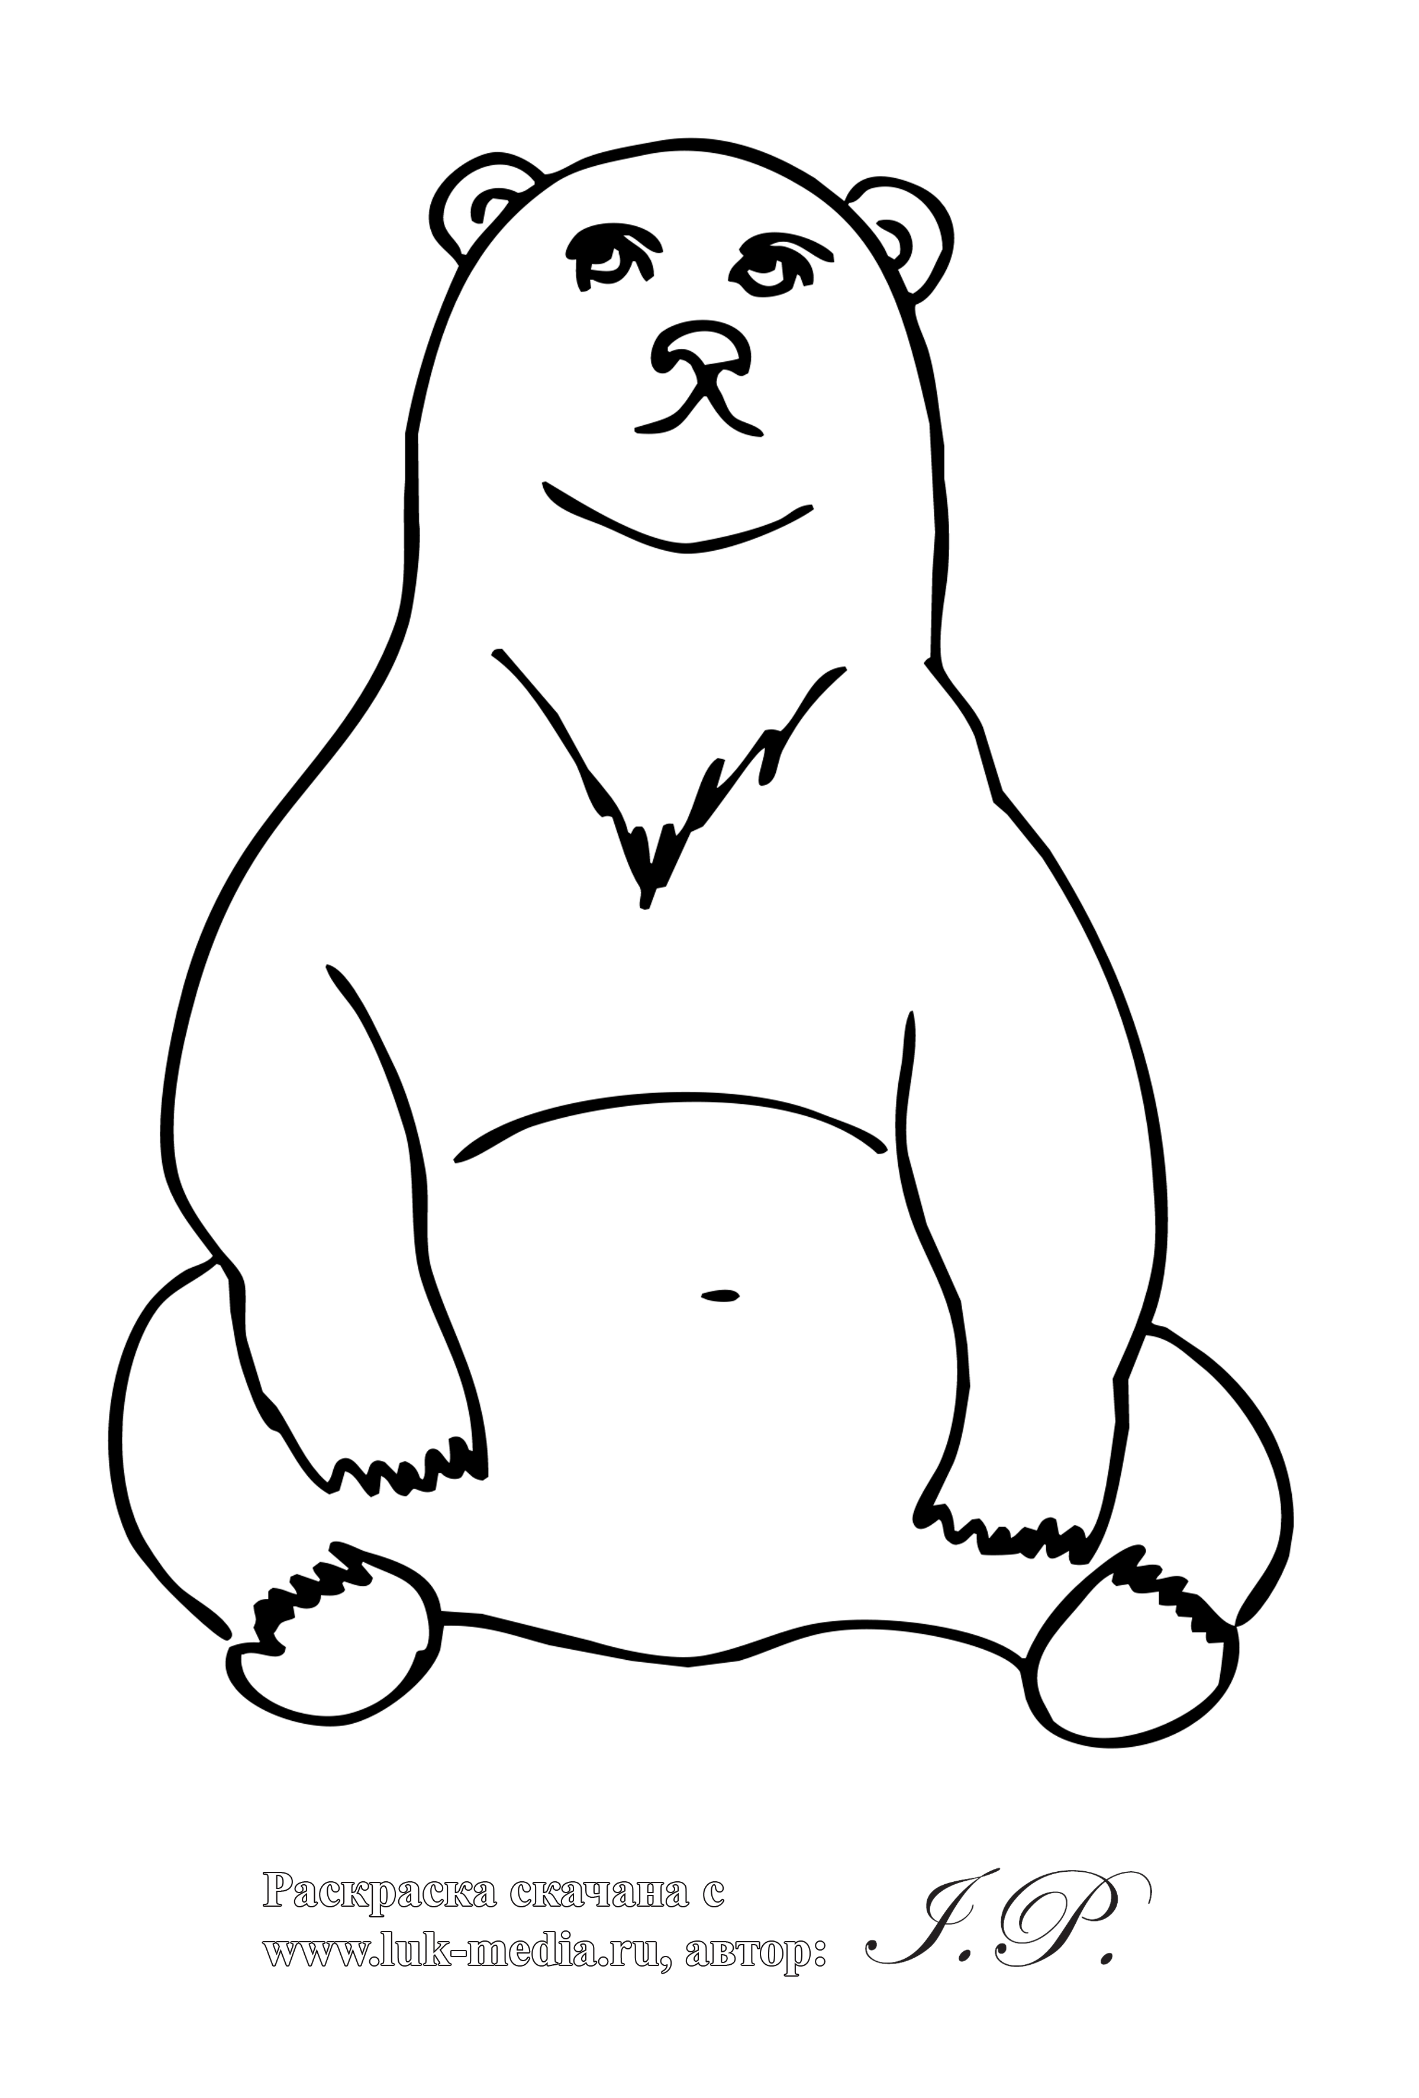
Дома Мышка, дома Зайчик.
Только Мишки дома нет!
Ведь Медведь большой, ты знаешь!
В варежку ему не влезть!
Notes:
Мнемоквадраты и таблицы встречаются в различных видах деятельности ( ИЗО, ФИЗО, ЗВУКОВОЙ КУЛЬТУРЕ РЕЧИ, АППЛИКАЦИИ, ЛЕПКЕ …)

Slide 10
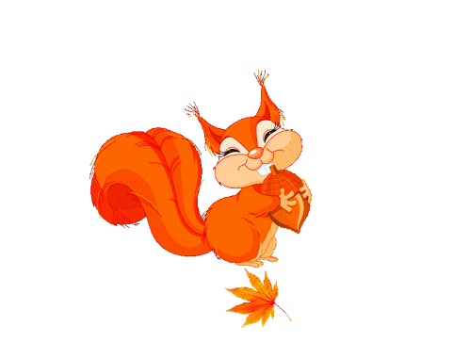
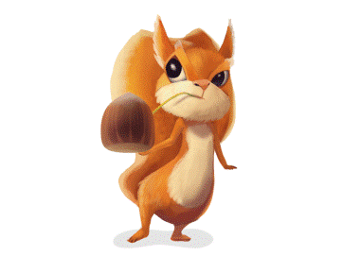
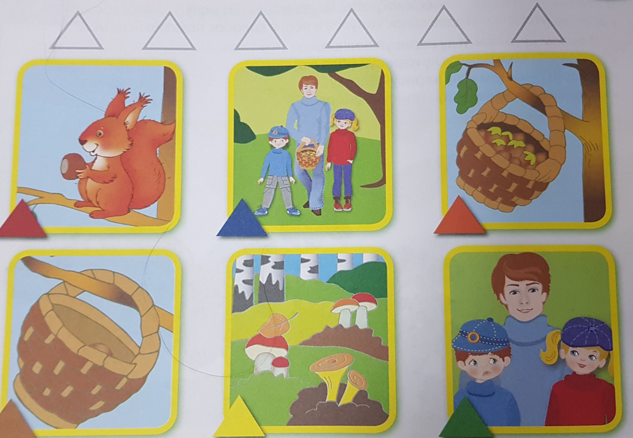
Пересказ рассказа «Белкины проделки»
Notes:
Так же можно использовать при пересказе в старших группах.
Читается рассказ «Белкины проделки». Задаются вопросы по содержанию. Затем определяется последовательность картинок (визуальный контроль цветовыми треугольниками).

Slide 11
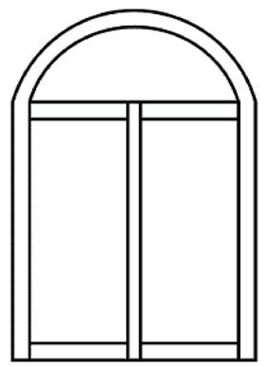
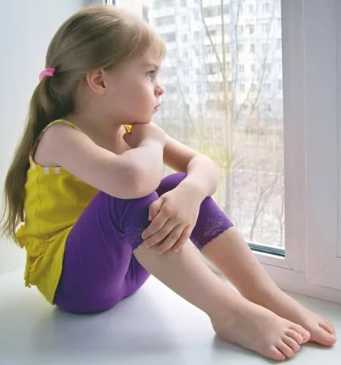
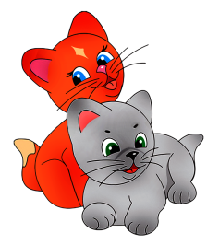
Notes:
Для малышей можно использовать в разучивании песенки «Серенькая кошечка»
На 1 образец песни (все слова)
На 2 через слово
На 3 только первое слово
На 4 закрепление (варианты: без слов убавить звук или со словами)

